Slide 1
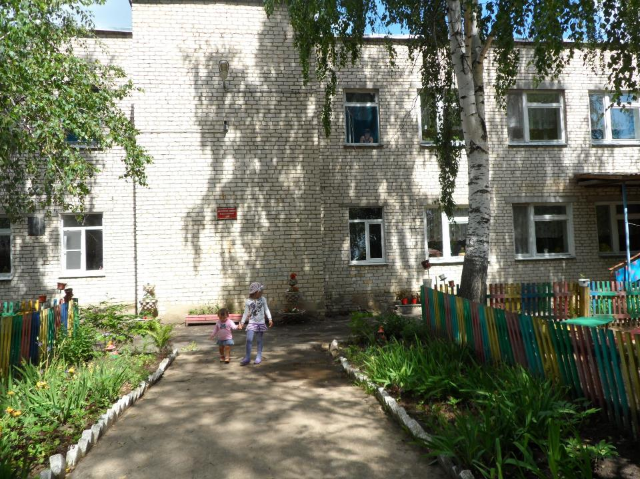
Починковский детский сад №6
Ясельная группа
Я познаю мир…
Проект: «Моя малая Родина»
Воспитатель: Балдаева Е.В.
2013 - 2014 г.

Slide 2
Актуальность
Каждому человеку интересно узнать, откуда он происходит, кем были его предки, где его настоящая "малая Родина". Откуда я родом? Вопрос с виду простой, но на самом деле имеет очень глубокий смысл. Интерес к своему прошлому, своим корням, знанию того, откуда ты родом – это в крови у каждого нормального человека. Можно привести множество примеров, когда люди отыскивают следы тех, от кого они произошли. Эти знания помогают им осознать и оценить себя, своё прошлое. С семьи начинается жизнь человека, здесь происходит формирование его как личности. Семья — источник любви, уважения, солидарности и привязанности, то, на чем строится любое цивилизованное общество, без чего не может существовать человек.

Slide 3
Паспорт проекта
Цель проекта:
Расширять представления детей о своей семье, родословной, семейных традициях, Родине.
Задачи проекта:
1. Совершенствовать качество работы детского сада при взаимодействии с родителями.
2. Формировать у детей представление о семье, о нравственном отношении к семейным традициям, расширять знания о ближнем окружении, учить разбираться в родственных связях.
3. Развивать творческие способности родителей и детей в процессе совместной деятельности.
4. Воспитывать у детей любовь и уважение к членам семьи, показать ценность семьи для каждого человека и проявлять заботу о родных людях.
Возраст участников: дети 2 - 4 лет.
Тип проекта: долгосрочный (сентябрь – июнь).
Состав проектной группы: воспитатель, воспитанники группы, родители.

Slide 4
Этапы реализации проекта
I этап – подготовительный
- Анкетирование родителей
- Определение цели и задач
- Создание необходимых условий для реализации проекта
II этап – основной (практический)
- Внедрение в образовательный процесс эффективных методов и приемов по расширению знаний дошкольников о семье, её происхождении, о малой Родине
- Консультация для родителей «Генеалогическое древо»
- Выставка «Генеалогическое древо семьи»
- Создание папки-передвижки «Тайна имени»
Создание альбома «Моя семья»
- Создание родителями герба своей семьи
Создание альбома «Мой дом»
Доработка альбома «Моя малая Родина - Починки»
- Экскурсия в библиотеку с целю расширить знания о малой Родине

Slide 5
III этап- заключительный
Обработка результатов реализации проекта:
Заполнение мониторинговых карт на основе детских ответов;
Аналитический отчет о результативности проектной деятельности в ДОУ;
Родительское собрание «Ребенок. Семья. Родина»;
Презентация проекта «Моя малая Родина»: в педагогических сообществах (РМО, педсовет, участие в районном конкурсе «Педагогическая мозаика»); трансляция в СМИ (сайт детского сада);
Место проведения: МБ ДОУ Починковский детский сад №6
Сроки проведения: с сентября по июнь 2013 – 2014 года
Режим работы: во время и вне занятий.

Slide 6
Ожидаемые результаты проекта:
Дети: воспитание чувства гордости за свою семью и любви к её членам, расширение знаний детей о своей семье: о членах семьи, традициях, о профессии своих родителей, о малой Родине.
Родители: повышение педагогической культуры родителей, установить с ними доверительные и партнёрские отношения.

Slide 7
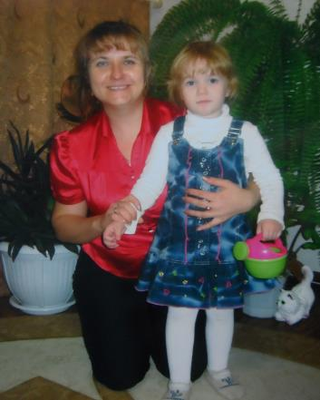
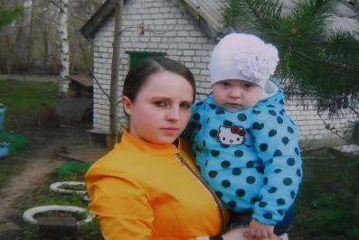
Жизнь ребёнка начинается с мамы.

Slide 8
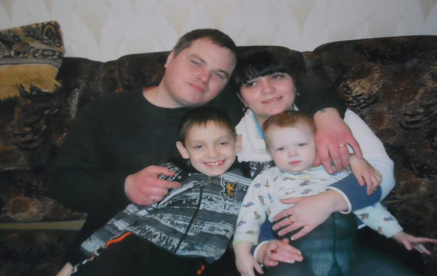
Родина начинается с семьи!

Slide 9
Дети ясельной группы ещё очень маленькие. Я поставила для себя цель: помочь детям лучше узнать свою семью, свой дом, детский сад, родное село. Для родителей своя цель: заинтересовать жизнью детей в детском саду, вовлечь в совместную деятельность по воспитанию наших детей.

Slide 10
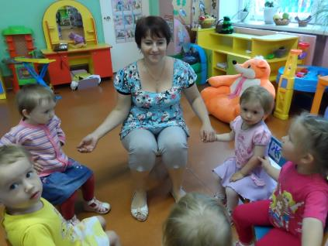
1. Первое, что мы сделали, это познакомились друг с другом.
Игра «Кто у нас хороший, кто у нас пригожий.»
Цели: познакомить с группой, игрушками, а также со сверстниками. Вызвать у детей симпатию к сверстникам, помочь им запомнить имена товарищей.

Slide 11
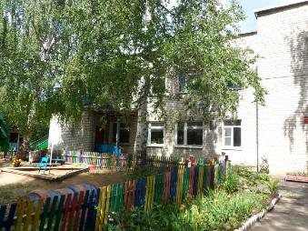
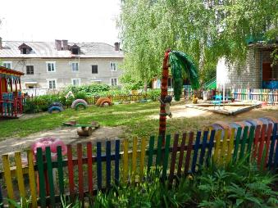
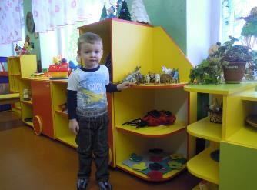
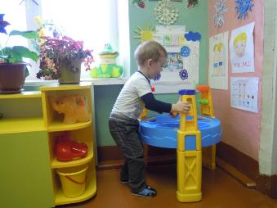
2. Теперь пора познакомится с садиком.

Slide 12
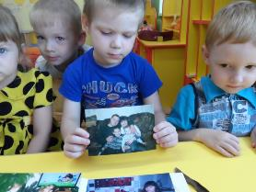
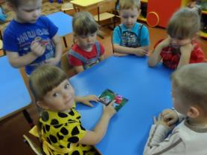
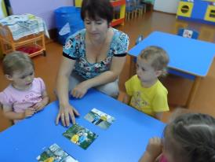
3. Беседа: «Моя семья»
Цели: Познакомить детей с понятием «семья», учить называть имена родителей, близких людей. Активизировать речь детей.
Дети по фотографиям с помощью воспитателя рассказывали о своей семье.

Slide 13
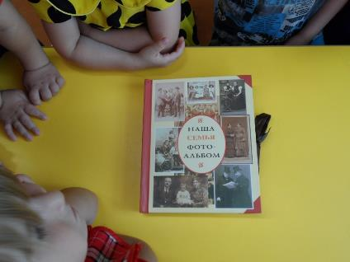
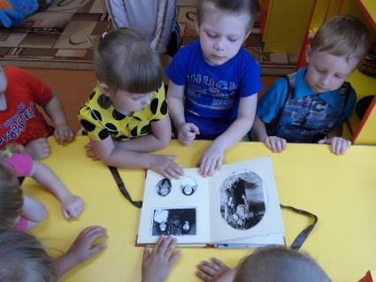
4. У нас оказалось много фотографий, мы решили создать альбом «Моя семья»

Slide 14
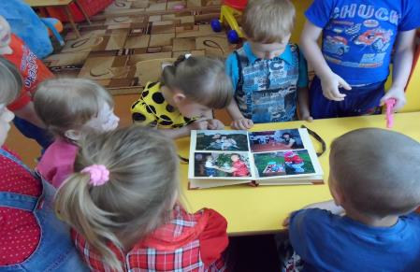
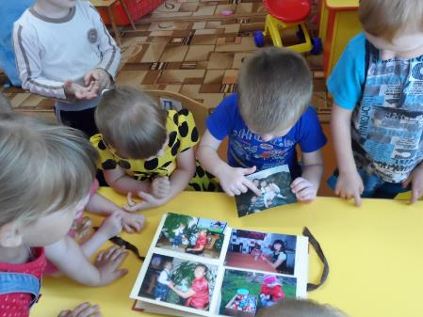
Дети охотно разглядывают альбом, рассказывают друг другу о маме, папе, бабушке и дедушке. Развивается речь детей, они учатся рассказывать и слушать.

Slide 15
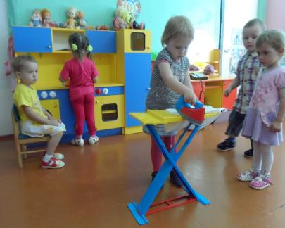
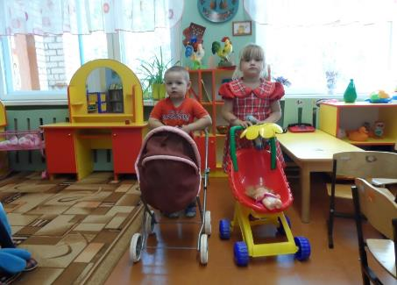
5. Сюжетно-ролевая игра «Семья»
Игра- великая учительница ребенка.
Г.Г. Влонский
Цели: формировать начальные навыки ролевого поведения.

Slide 16
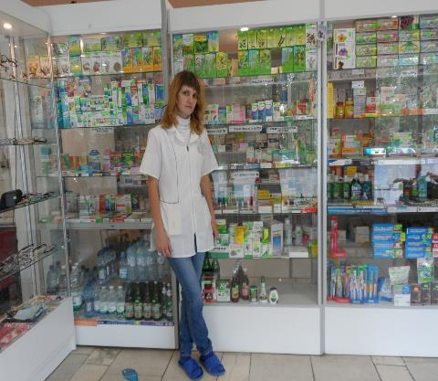
6. Когда мы начали играть, поняли, что многие дети не знают, кем работают родители. Появилась тема для беседы: «Профессии родителей».
Цели: познакомить детей с профессиями родителей, воспитывать чувство уважения к труду взрослых.

Slide 17
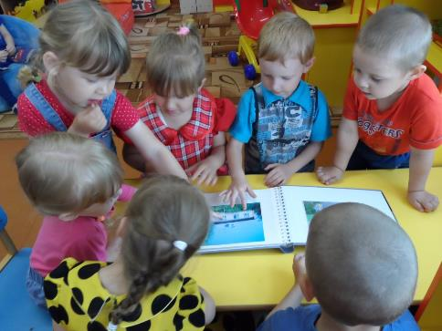
7. Во время сюжетно-ролевой игры у нас появилась ещё одна тема: «Где мы живём?»
Я предложила родителям создать альбом: «Мой дом». Родители откликнулись. Альбом создали. Теперь дети с гордостью находят в альбоме свой дом и рассказывают о нём своим друзьям.

Slide 18
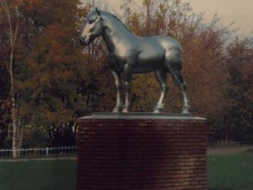
Беседа: «Моё село».
8. Где же все эти дома расположены?
Оказывается, есть красивое село, в котором мы живём.
Цель: дать первичные знания о родном селе. Познакомить с названием села.
В этом мне помог уже созданный альбом с фотографиями Починок.

Slide 19
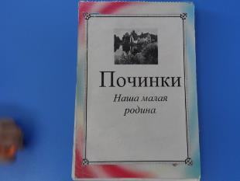
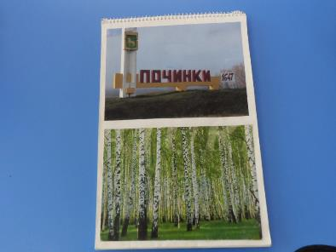
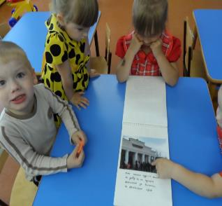
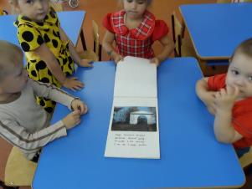

Slide 20
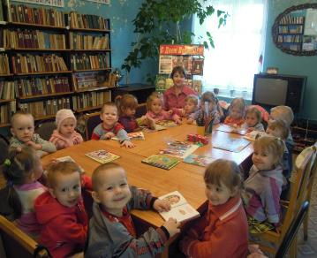
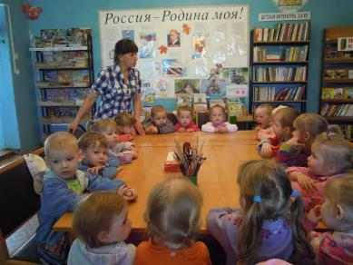
9. Экскурсия в библиотеку.
Чтобы больше узнать о родном селе, мы посетили детскую библиотеку.
Цели: расширить кругозор детей, заинтересовать миром книг, приобщать к чтению.

Slide 21
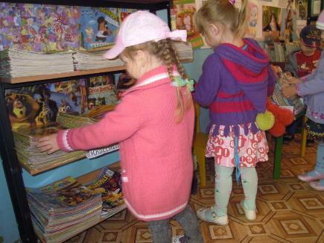
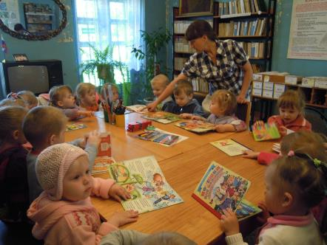

Slide 22
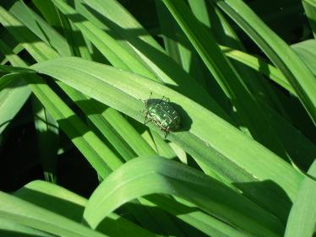
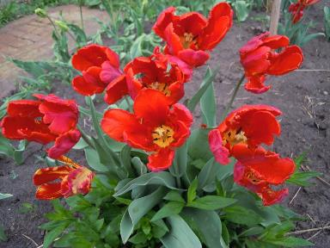
10. Экскурсия вокруг детского сада.
Цель: рассказать, что садик находится на территории конного завода, разглядеть растительность, дома. В планах на будущее- сходить в гости к лошадкам.

Slide 23
11. Субботник по благоустройству площадок.
Лучший метод воспитания –это личный пример родителей. Хорошо, когда этот пример положительный. Положительным примером стали субботники, когда родители приходили благоустраивать игровые площадки, прихожую.
Дети с гордостью смотрели на родителей, а потом говорили- это мой папа сделал, это моя мама покрасила. Ломать качели уже не хотелось.

Slide 24
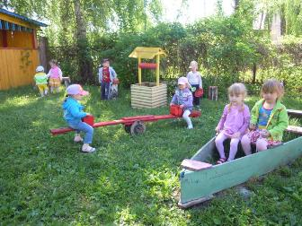
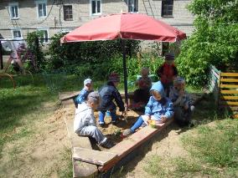
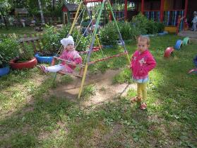
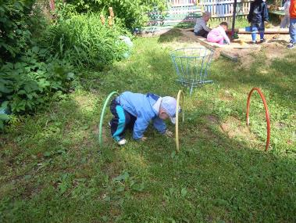

Slide 25
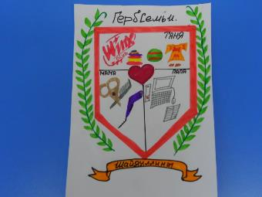
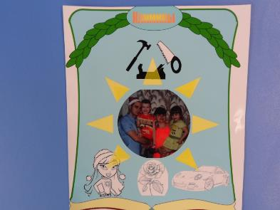

12. Герб семьи.

Slide 26
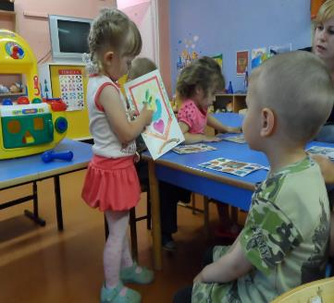
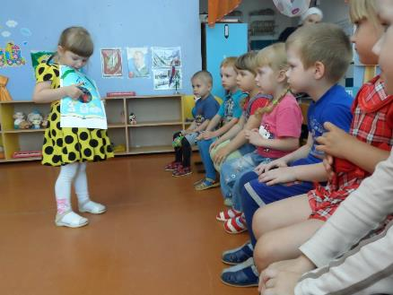
К концу учебного года каждая семья создала свой герб, где отобразила свои увлечения, интересы, особенности.
Дети с гордостью рассказывали друзьям про герб семьи.

Slide 27
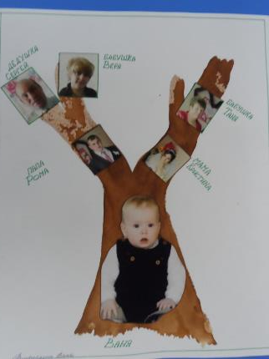
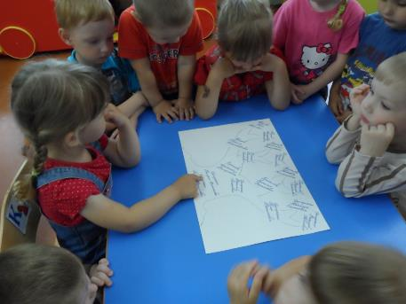
13. Родословная семьи
Некоторые семьи составили свою родословную. Я помогаю детям разобраться в родственных связях.

Slide 28
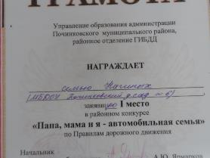
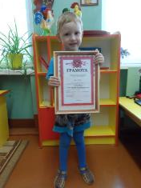
14. Участие в конкурсах
На протяжении всего первого года пребывания в детском саду, мы учились любить свою семью, садик, родное село, а также быть дружными и активными. Вместе с родителями мы участвовали во многих конкурсах. Семья Нагиных заняла первое место в конкурсе: «Мама, папа, я-автомобильная семья.»

Slide 29
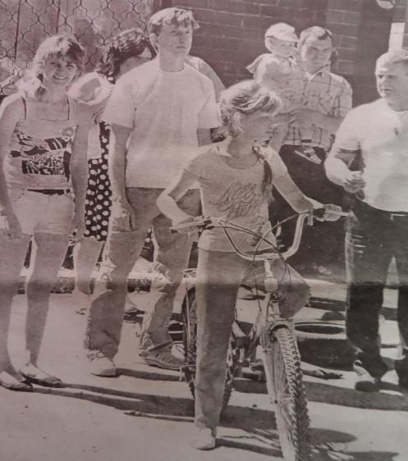
Конкурс «Папа, мама, я – автомобильная семья»

Slide 30
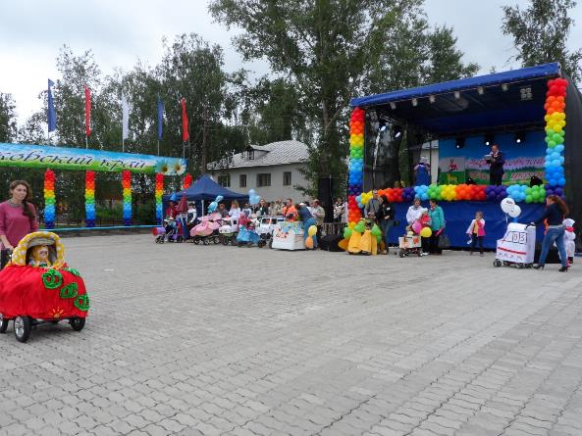
15. Парад колясок
12 июня мы приняли участие в параде колясок, который проходил на центральной площади Починок.

Slide 31
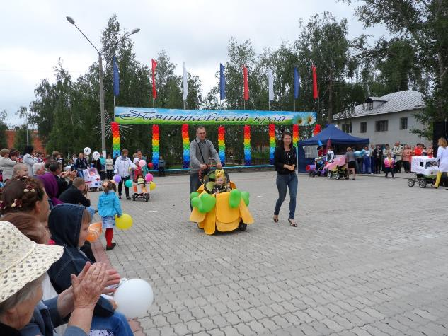
Семья Болдыревых

Slide 32
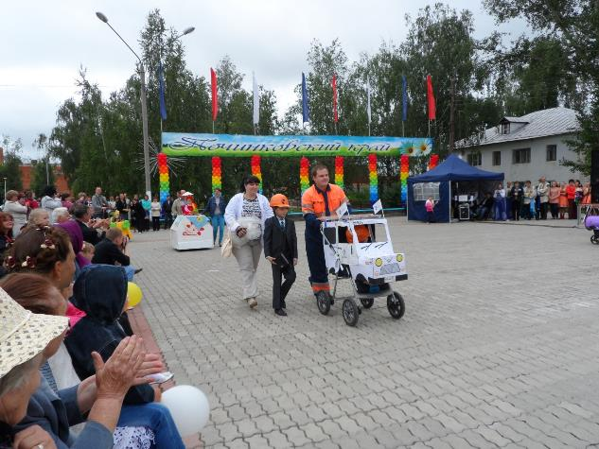
Семья Бурмистровых

Slide 33
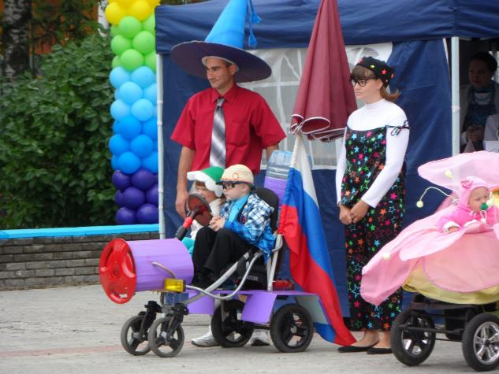
Семья Климиных

Slide 34
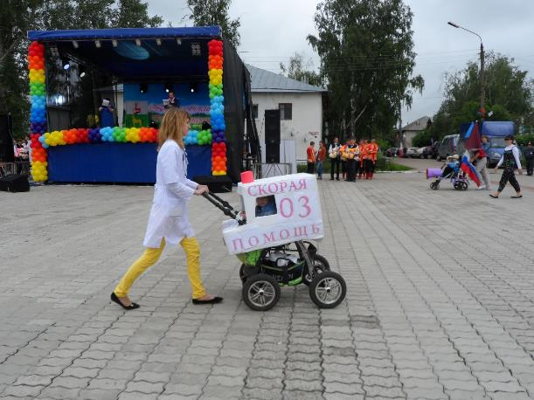
Семья Нагиных

Slide 35
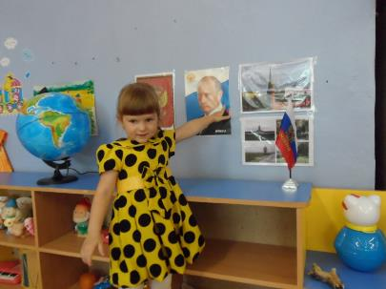
Планы на будущее
На следующий год нам предстоит ещё многое узнать, например, о нашей большой стране. Мы уже сейчас знаем, что она называется Россия, главный город-Москва, а президент В. Путин. Хочется узнать еще больше!

Slide 36

6
Спасибо за внимание!!!

